Slide 1
TN Y15 lần 1
TN Y12 liên thông 1, 2

Slide 2
Tốt nghiệp y15 lần 1

Slide 3
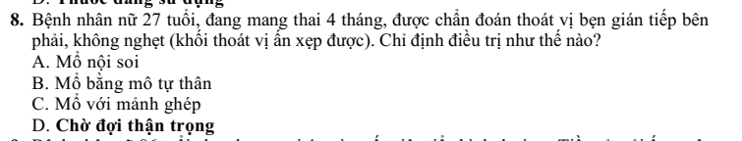
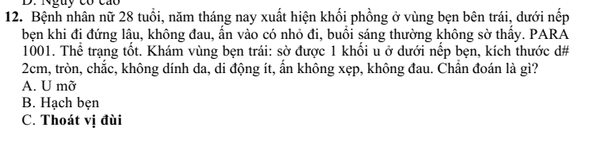
NOTE

Slide 4
Tốt nghiệp y14 lần 1

Slide 5
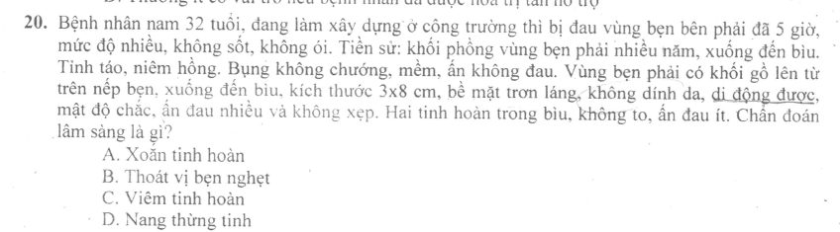
Notes:
B

Slide 6
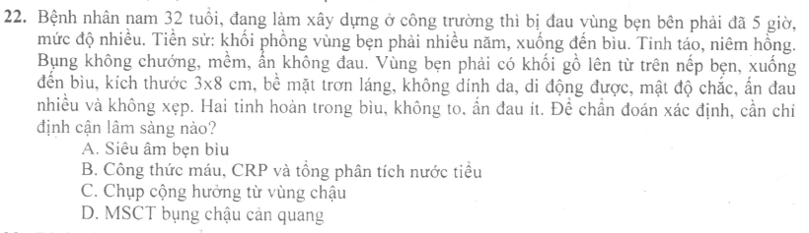
TV bẹn GT → siêu âm bẹn bìu
TV bẹn TT→ SA bụng bẹn
TV đùi: siêu âm thôi
--Trích “Thủy”
Notes:
A

Slide 7
Tốt nghiệp y14 lần 2
Notes:
TN Y14 lần 1

Slide 8
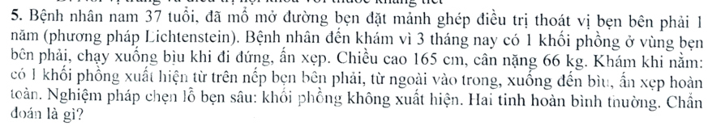
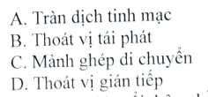
Lần trước GT, này GT → tái phát (Chẩn đoán định hướng phương pháp điều trị: lần trước mổ hở thì có thể lần này mổ nội soi tốt hơn)
Câu D cũng đúng nhưng không đủ. -> TVB (P) gián tiếp tái phát
Notes:
B

Slide 9
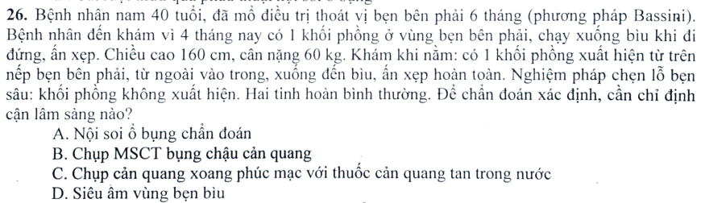
GT → bẹn bìu
Notes:
D

Slide 10
Tốt nghiệp YLT 14 lần 1
Notes:
TN Y14 lần 1

Slide 11
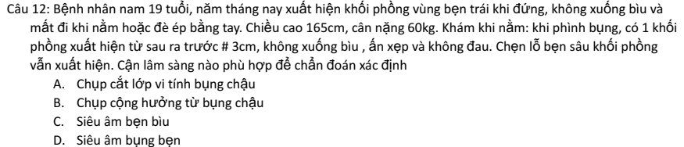
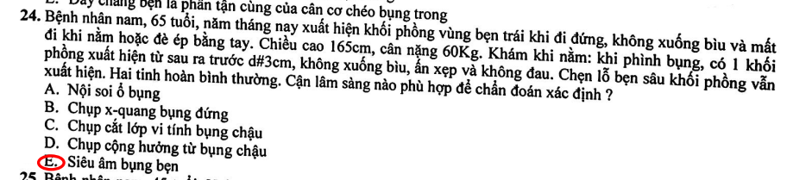
Y13LT-1
???
Notes:
C: SA bẹn bìu có thể phát hiện cả trực tiếp và gián tiếp nên maybe nó có thể tốt hơn chút: nam trẻ tuổi thì khả năng gián tiếp nhiều hơn trực tiếp, kiểm tra cho kĩ.

Slide 12
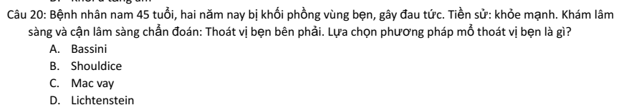
D
Notes:
D

Slide 13
Tốt nghiệp Y13 lần 1
Notes:
TN Y14 lần 1

Slide 14
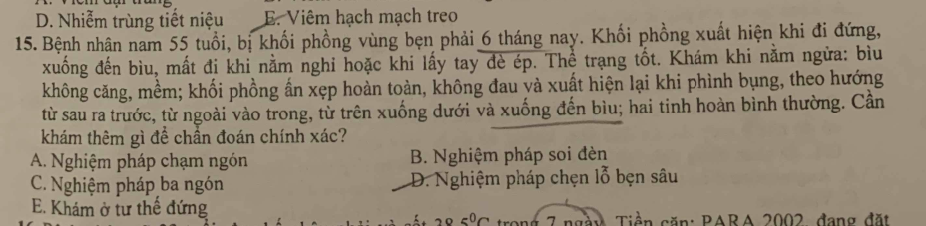
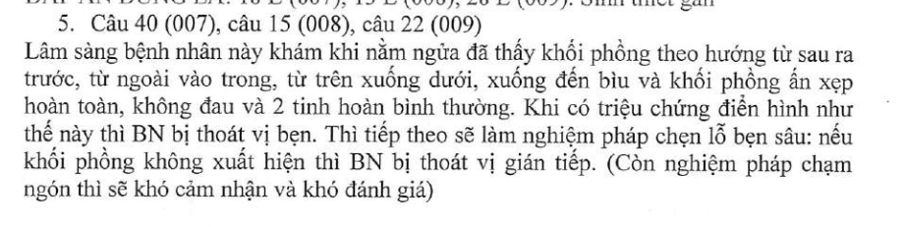
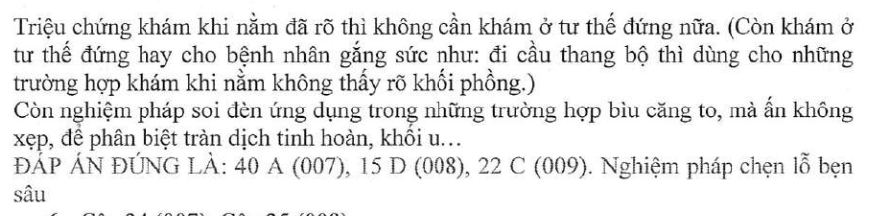
Chốt: chẹn lỗ bẹn sâu ngon hơn chạm ngón
→ D
Notes:
D

Slide 15
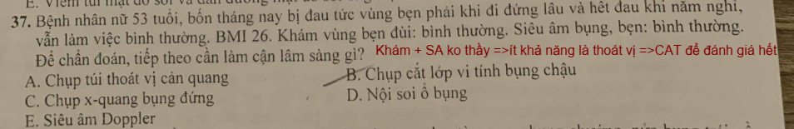
→ B. LS ko rõ thoát vị, có thể NN khác nữa
Notes:
B

Slide 16
Tốt nghiệp Y13 lần 2
Notes:
TN Y14 lần 1

Slide 17
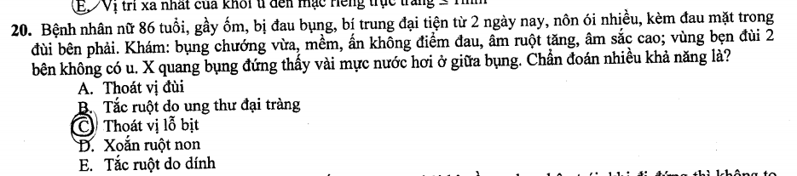
→ C
Notes:
C

Slide 18
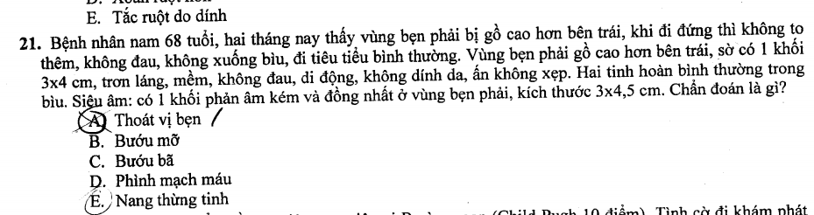
+ Ấn ko xẹp → loại TV bẹn, Phình mach (đập theo mạch nữa)
+ Bướu mỡ: ko dính da, ấn không xẹp, SA ko đồng nhất phản âm kém
+ Bướu bã, tụ máu: dính da
→ E
Notes:
E

Slide 19
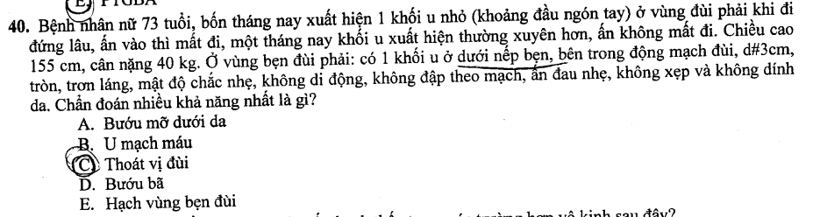
C.
Ko nghĩ bướu bã vì “ko dính da”
Ko nghĩ bướu mỡ vì “ấn vào mất đi”
Notes:
C

Slide 20
Tốt nghiệp YLT13 lần 1
Notes:
TN Y14 lần 1

Slide 21
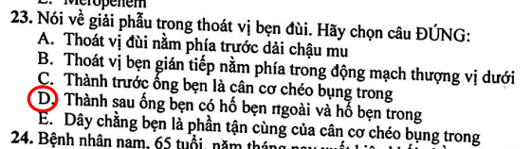
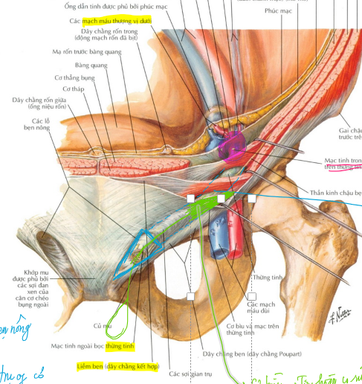
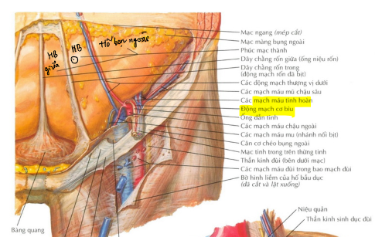
+ Trước: ngoài cùng → chéo ngoài
+ sau: trong cùng → mạc ngang + ngang bụng
+ Trên → trong
+ Dưới → DC bẹn + dải chậu mu
----
E sai → cơ chéo bụng ngoài
Lq thành sau có 2 hố bẹn:
+ Ngoài → TVB gián tiếp
+ Trong → TVB đùi, trực tiếp
Notes:
D (A: phía dưới; b: phía ngoài, c: cân cơ chéo bụng ngoài, e: cân cơ chéo bụng ngoài)

Slide 22
TT, nam, lớn tuổi → Bụng bẹn
E
Notes:
E

Slide 23
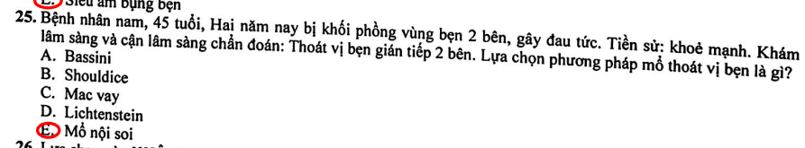
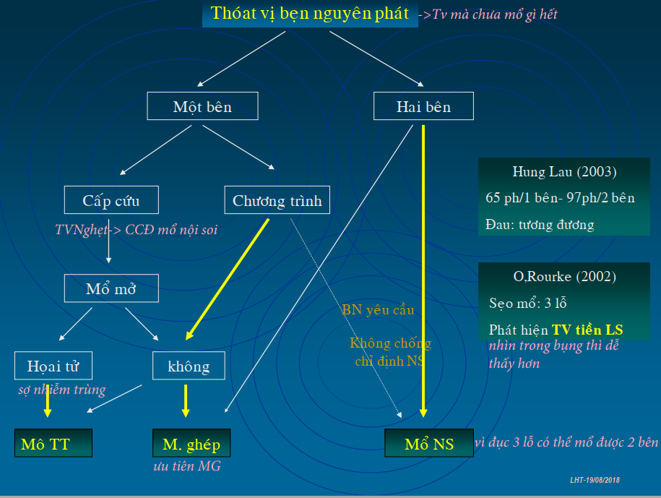
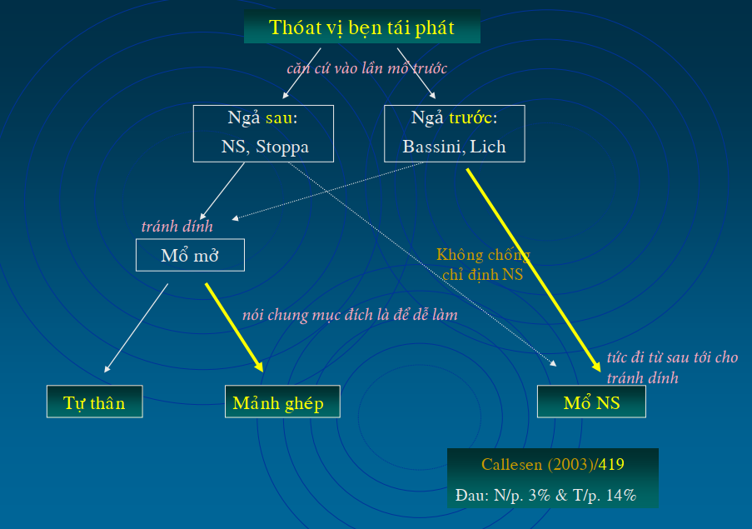
Chọn D
2 bên → nội soi, chọn E
Notes:
E, 20D

Slide 24
Tốt nghiệp YLT13 lần 2
Notes:
TN Y14 lần 1

Slide 25
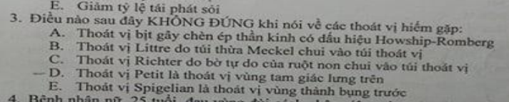
D
Petit: TC vùng tam giác lưng dưới

Slide 26
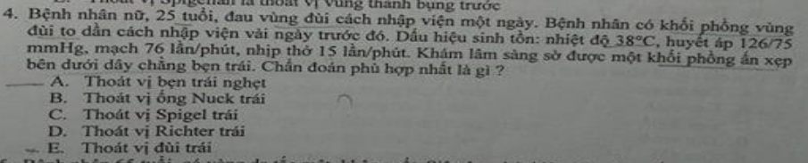
E. Nữ, khối ở dưới DC bẹn

Slide 27
Tốt nghiệp Y12 lần 1
Notes:
TN Y14 lần 1

Slide 28
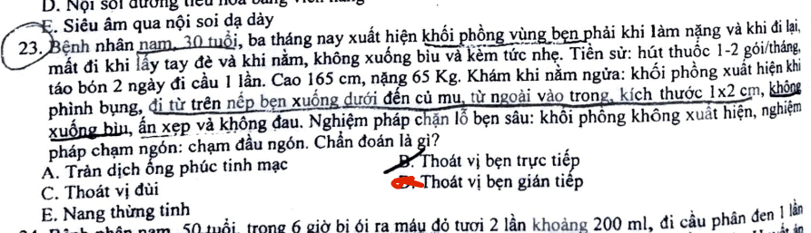
D
Notes:
D

Slide 29
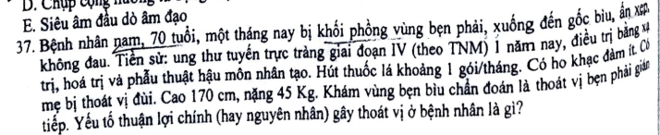
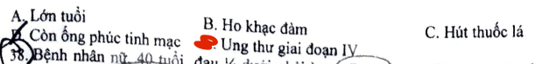
E. Ung thư suy kiệt BMI thấp??
Notes:
E

Slide 30
Tốt nghiệp Y12 lần 2
Notes:
TN Y14 lần 1

Slide 31
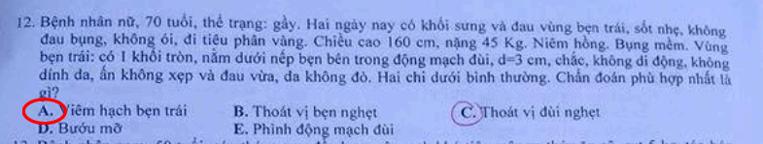
C
A: sai vì hạch xuất hiện vài tháng, di động.
BN có sốt, da ko viêm → khối này k phải hạch viêm mà là khối TV bị nghẹt

Slide 32
Tốt nghiệp Y12 liên thông lần 1
Notes:
TN Y14 lần 1

Slide 33
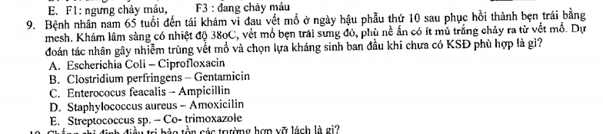
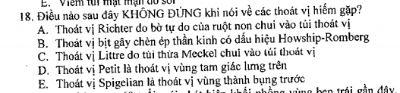
NOTE: 9D; 18D
+ Spieghel: thành bụng trước
+ Richter: bờ đối diện mạc treo RN chui vào túi thoát vị
+ Littre: túi TV chứa túi thừa Meckel
+ TV Petit là TV tam giác lưng dưới
Notes:
9D 18D

Slide 34
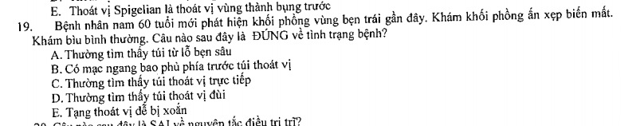
NOTE 19C
Notes:
19C

Slide 35
Tốt nghiệp Y12 liên thông lần 2

Slide 36
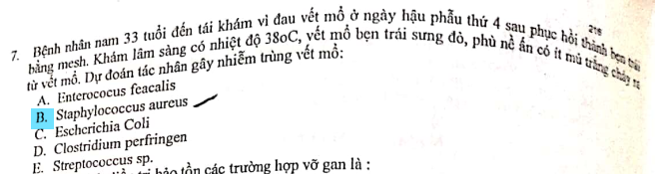
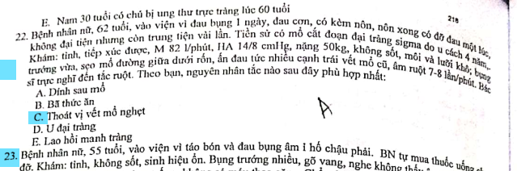
NOTE 7B; 22C; 23

Slide 37
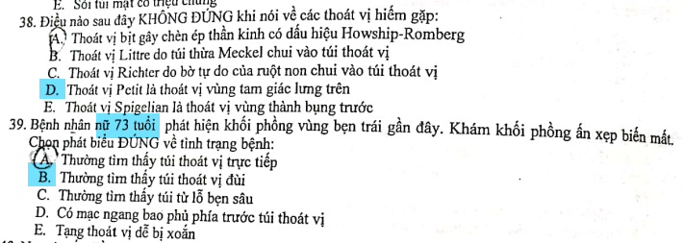
NOTE 38D; 39B: nữ, già, ốm

Slide 38
Tốt nghiệp Y11 lần 1
Ko có câu nào

Slide 39
Tốt nghiệp Y09 lần 2
Notes:
TN Y14 lần 1

Slide 40
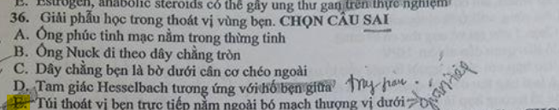
E
Hố giữa = hố trong = hố trung gian

Slide 41
Tốt nghiệp Y05 lần 1
Notes:
TN Y14 lần 1

Slide 42
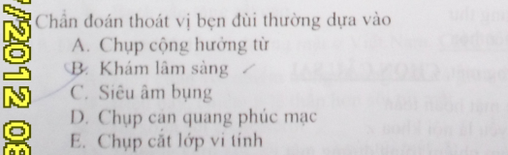
B

Slide 43
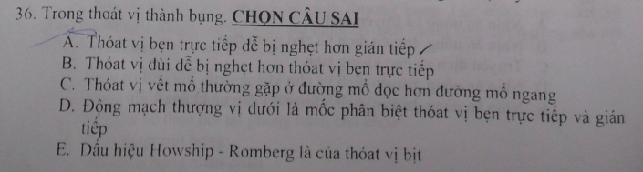
Notes:
Â

Slide 44
Lý thuyết Y3-Y15
Notes:
TN Y14 lần 1

Slide 45
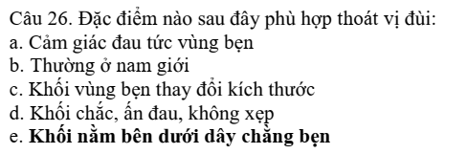
Note:

Slide 46
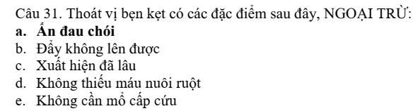
Note:

Slide 47
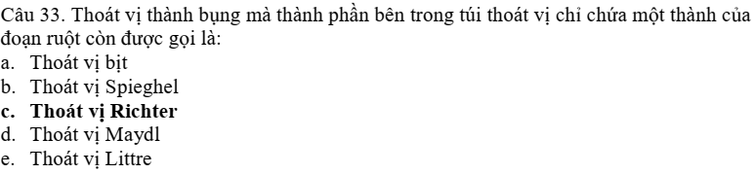
Note:
+ Spieghel: thành bụng trước
+ Richter: bờ đối diện mạc treo RN chui vào túi thoát vị
+ Littre: túi TV chứa túi thừa Meckel
+ Maydl: hai đoạn ruột non kế cận cùng chui vào lỗ túi thoát vị

Slide 48
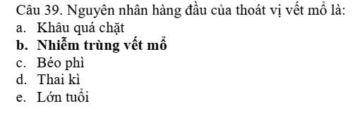
Note:

Slide 49
Lý thuyết Y3-YHCT 15
Notes:
TN Y14 lần 1

Slide 50
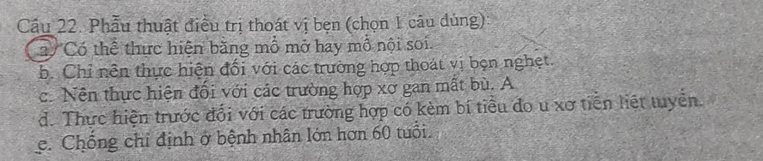
Note: a

Slide 51
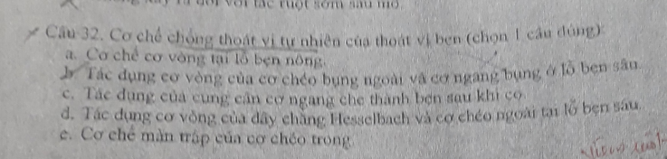
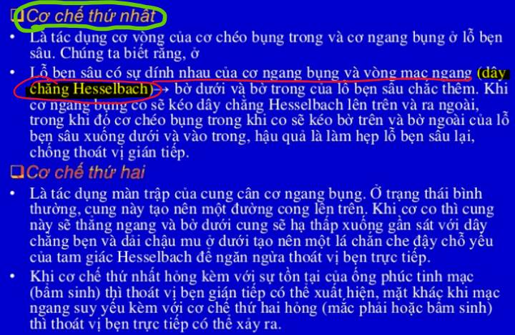
Note: → C
B sai (chéo trong + ngang bụng)
D sai (DC Hesselbach & chéo trong) ~ cơ chế 1st
E sai (ngang bụng) ~ cơ chế 2nd

Slide 52
Lý thuyết Y3-Y14 lần 1
Notes:
TN Y14 lần 1

Slide 53
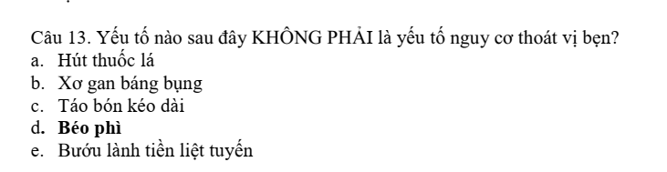
D ( béo phì là yếu tố mắc phải, còn lại là YT thuận lợi)

Slide 54
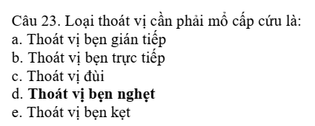
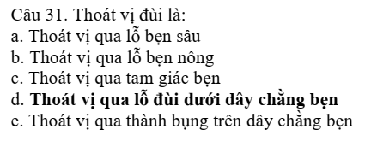
23D
31D

Slide 55
Lý thuyết Y3 – Y13
Notes:
TN Y14 lần 1

Slide 56
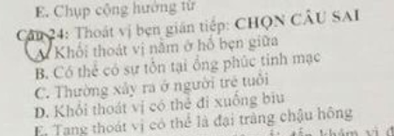
Note:A (ngoài)

Slide 57
Lý thuyết Y3 – YHDP13
Notes:
TN Y14 lần 1

Slide 58
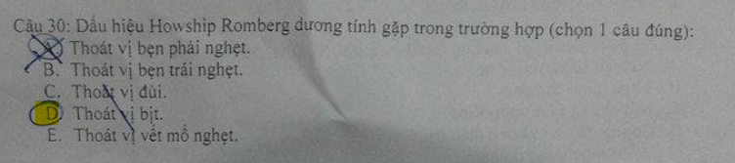
Note: D

Slide 59
Lý thuyết Y6 – Y15HK1
Notes:
TN Y14 lần 1

Slide 60

Note: E

Slide 61

Note: D
Notes:
D

Slide 62
Lý thuyết Y6 – Y15HK2
Notes:
TN Y14 lần 1

Slide 63
Câu 55. Đặc điểm nào sau đây phù hợp thoát vị đùi ?
a. Thường ở nam giới
b. Khối vùng bẹn thay đổi kích thước
c. Khối chắc, ấn đau, không xẹp
d. Khối nằm bên dưới dây chằng bẹn
Note: D
Notes:
D

Slide 64
Lý thuyết Y6 – Y15 lần 2
Notes:
TN Y14 lần 1

Slide 65

Note: D

Slide 66

Note: A

Slide 67
Lý thuyết Y6 – Y14HK1
Notes:
TN Y14 lần 1

Slide 68
Câu 13. Đặc điểm nào sau đây KHÔNG PHẢI của thoát vị bẹn kẹt?
Đẩy không lên được
Xuất hiện đã lâu
Có nguy cơ chấn thương tạng thoát vị
Ấn khối thoát vị đau chói
Không cần mổ cấp cứu
Note: D
Notes:
D

Slide 69
Câu 53. Đặc điểm nào sau đây phù hợp thoát vị đùi?
a. Cảm giác đau tức vùng bẹn
b. Khối thoát vị dưới dây chằng bẹn
c. Khối vùng bẹn thay đổi kích thước
d. Khối chắc, ấn đau, không xẹp
e. Chỉ gặp ở nam
Note: B
Notes:
B

Slide 70
Lý thuyết Y6 – Y14HK2
Notes:
TN Y14 lần 1

Slide 71
Câu 27. Đặc điểm nào sau đây là của thoát vị bẹn trực tiếp?
a. Thường xảy ra ở người lớn tuổi
b. Dễ gây biến chứng nghẹt
c. Có liên quan tồn tại ống phúc tinh mạc
d. Nằm xuống biến mất khó
e. Chặn lỗ bẹn sâu khối thoát vị không xuất hiện
Note: A
Notes:
A

Slide 72
Câu 28. Bệnh nhân nam, 38t, làm nghề phụ hồ, đi khám vì khối phồng ở vùng bẹn (T)
Bệnh sử: Khoảng 1 năm nay bệnh nhân thấy vùng bẹn (T) có khối phồng xuất hiện khi ho rặn, nằm xuống không tự biến mất mà phải dùng tay đẩy lên. Khối phồng này không đau và có xu hướng ngày càng tăng kích thước.
Tiền căn: khỏe mạnh
Khám: Bụng mềm, xẹp, không sẹo mổ, không điểm đau khu trú. Khối phồng nằm trên dây chằng bẹn bên (T) kt khoảng 3x4cm, không xuống đến bìu, tuy nhiên không đẩy lên được, ấn đau nhẹ.
Nếu bệnh nhân được siêu âm bẹn, thông tin nào sau đây là quan trọng nhất cần chú ý?
a. Kích thước khối thoát vị
b. Bản chất tạng thoát vị
c. Dịch trong túi thoát vị
d. Tinh hoàn và mào tinh
e. Máu nuôi tạng thoát vị
Note: E
Notes:
E

Slide 73
Câu 36. Mốc giải phẫu học để phân biệt thoát vị bẹn trực tiếp và gián tiếp là:
a. Dây chằng bẹn
b. Động mạch chậu ngoài
c. Dây chằng Cooper
d. Động mạch thượng vị dưới
e. Lỗ bẹn nông
Note: D
Notes:
D

Slide 74
Lý thuyết Y6 – Y13HK1
Notes:
TN Y14 lần 1

Slide 75

Note: B
Notes:
B

Slide 76
Câu 37. Thoát vị bịt hay gặp ở bệnh nhân nào ?
a. Nam, trẻ tuổi
b. Nam, béo phì
c. Nữ, gầy ốm
d. Nữ, sinh đẻ nhiều
e. Bệnh nhân nằm liệt giường
Note: C
Notes:
C

Slide 77
Lý thuyết Y6 – Y13HK2
Notes:
TN Y14 lần 1

Slide 78
Câu 56. Một bệnh nhân được mổ thoát vị bẹn, đặt mesh tái tạo thành bẹn. Bệnh nhân này có thể bị nhiễm trùng vết mổ sâu trong thời gian bao lâu sau mổ ?
a. 1 tuần
b. 1 tháng
c. 6 tháng
d. 12 tháng
e. 24 tháng
Note: D
Notes:
D, nhiễm trùng vết mổ: 1 tháng nếu không có mảnh ghép và 1 năm nếu có mảnh ghép (bài nhiễm trùng vết thương sách y2)

Slide 79
Lý thuyết Y6 – Y12HK1
Notes:
TN Y14 lần 1

Slide 80

Note: trong đùi

Slide 81


Note: → 28D, 54B (TV bẹn > TV vết mổ cũ)

Slide 82


Note:

Slide 83
Lý thuyết Y6 – Y12HK2
Notes:
TN Y14 lần 1

Slide 84
Câu 26. Đặc điểm nào sau đây phù hợp thoát vị đùi:
a. Cảm giác đau tức vùng bẹn
b. Thường ở nam giới
c. Khối vùng bẹn thay đổi kích thước
d. Khối chắc, ấn đau, không xẹp
e. Khối nằm bên dưới dây chằng bẹn
Note: E
Notes:
E

Slide 85
Câu 47. Thoát vị bẹn kẹt có các đặc điểm sau đây, NGOẠI TRỪ:
Ấn đau chói
Đẩy không lên được
Xuất hiện đã lâu
Không thiếu máu nuôi ruột
Không cần mổ cấp cứu
Note: A
Notes:
A

Slide 86
Lý thuyết Y6 – Y11HK1
Notes:
TN Y14 lần 1

Slide 87


Note:
13/ tập thể hình k phải ytnc??
24/ Chắc tái phát trùng đề

Slide 88
Lý thuyết Y6 – Y11HK2
Notes:
TN Y14 lần 1

Slide 89
59. Thoát vị bẹn có thể xảy ra, ngoại trừ:
a. Thoát vị kẹt
b. Thoát vị nghẹt
c. Tắc ruột
d. Chấn thương vỡ tạng
e. Hoại tử tinh hoàn
Note: E
Notes:
E

Slide 90
Lý thuyết Y6 – Y11 lần 2
Notes:
TN Y14 lần 1

Slide 91
Note:

Slide 92
Lý thuyết Y6 – Y10HK1
Notes:
TN Y14 lần 1

Slide 93

Note: B (nữ gầy)

Slide 94


Note: E-D-D
42 bờ trên

Slide 95
Lý thuyết Y6 – Y10HK2
Notes:
TN Y14 lần 1

Slide 96


Note: 16 → B. Hoặc mổ mở, NS ngả sau có thể ko vào PM (TEP).
E: làm việc nặng kéo dài

Slide 97


Note: 40 B trong
49 E, làm qq gì có thành trong. Thành trong lỗ cơ lược mới đúng

Slide 98
Sau đại học
Notes:
TN Y14 lần 1

Slide 99

Note: Sau ĐH 2019-2020 (thi ngoại TH)
D

Slide 100



Note:
Notes:
1E → hay gặp. Cooper = DC lược
2D DC hesselbach = ngang bụng + mạc ngang
3E 4D 5E 6E 7D 8E 9E 10C 11D 12C 13

Slide 101


Note:
Notes:
13? 14D 15D

Slide 102

Note:

Slide 103




Note:
TEP: khó làm, đặt lưới k cần khâu.
TAAP: dễ làm, đặt + clip bấm.
Tep ngon hơn taap
Notes:
1E-2B-3E-4D-5E-6D-7E-8D-9D-10E-11C-

Slide 104



Note:
15/ Zimmerman: chỉ cho TV đùi
16/C
17/ B.
D: chỉ prolene, mersilene
18/ E
19/ D. RẠCH dãn → làm cho mảnh ghép tự than rộng hơn
20/ A
Should 1%, Bassini 4%, Lich 0,6%
Notes:
12C-13D-14E-15E

Slide 105

Note:

Slide 106


1B (Mốc là 1 & 2 ngón tay, 1< d < 2 là độ 2)
2/ B (vì đã mổ ngã trước r)
3/ A
4/ D. Lần trước đi ngả trước TV đùi, nay TVB TT → đi ngả sau nên chọn NS
5/ C
Note:
Notes:
B-c-a-d-c

